Slide 1
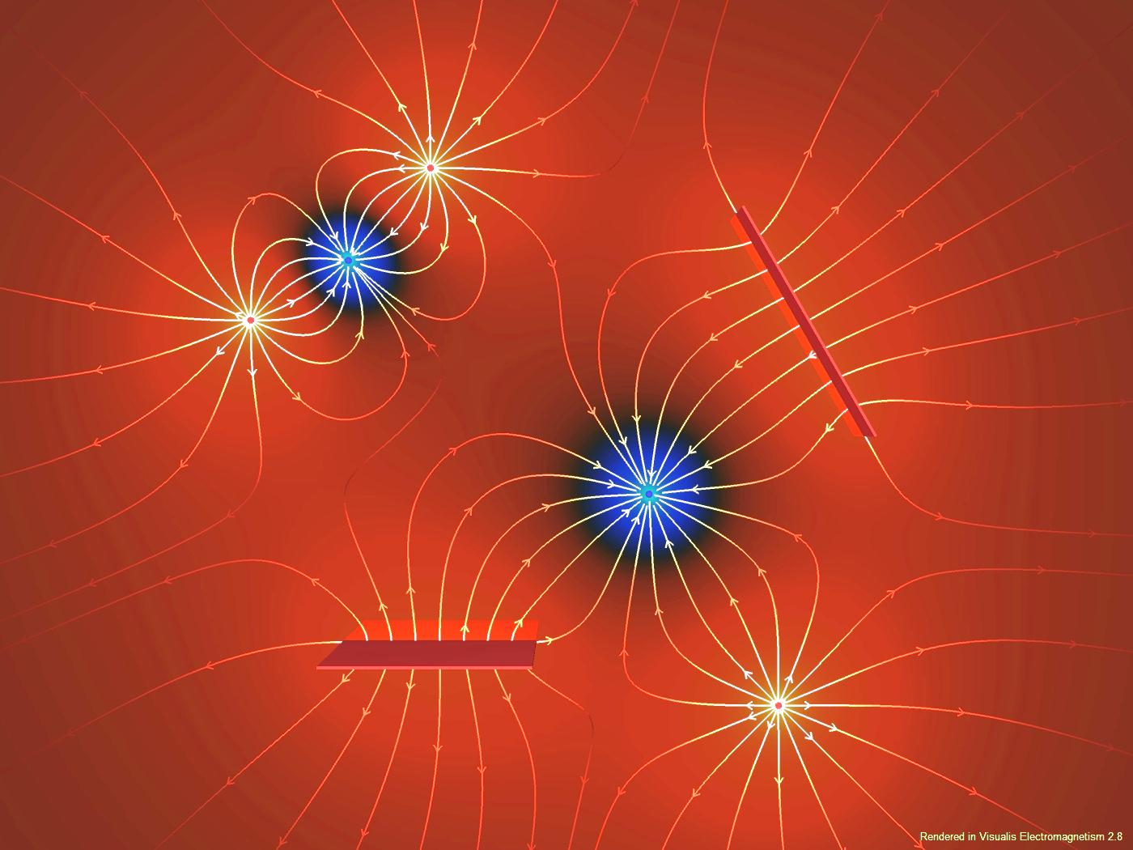
Tiết 3,4,5,6 – Chủ đề 2:
ĐIỆN TRƯỜNG. CƯỜNG ĐỘ ĐIỆN TRƯỜNG.

Slide 2
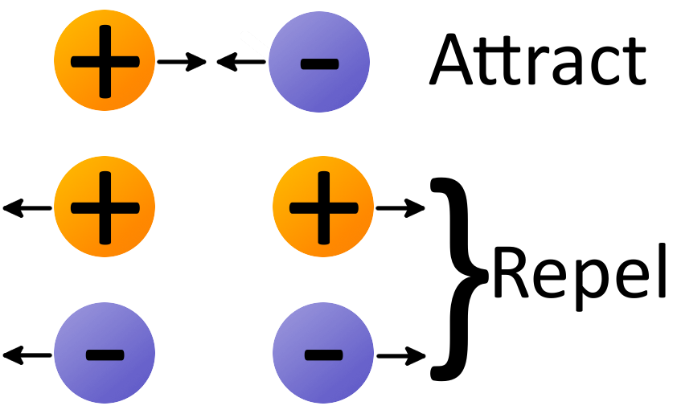
Chủ đề 2: ĐIỆN TRƯỜNG. CƯỜNG ĐỘ ĐIỆN TRƯỜNG
I/ ĐIỆN TRƯỜNG:
Môi trường tuyền tương tác giữa các điện tích gọi là điện trường.

Slide 4
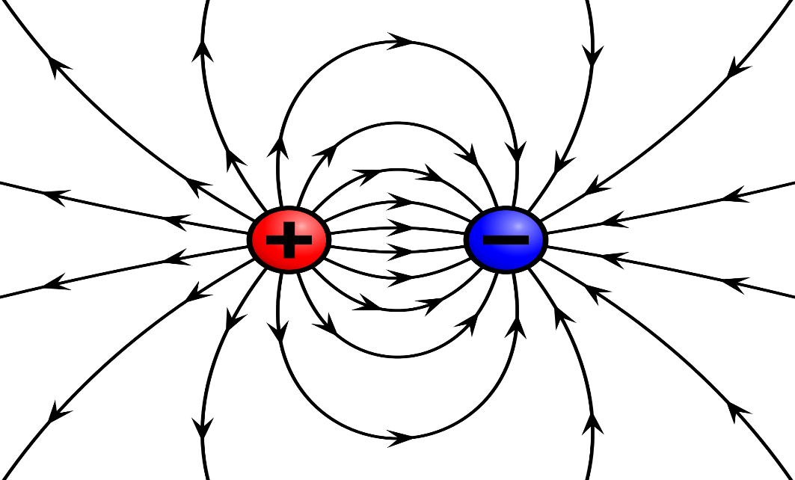
Chủ đề 2: ĐIỆN TRƯỜNG. CƯỜNG ĐỘ ĐIỆN TRƯỜNG
I/ ĐIỆN TRƯỜNG:
 Điện trường là môi trường tồn tại xung quanh điện tích, gắn với điện tích.
 Điện trường tác dụng lực điện lên các điện tích khác đặt trong nó.
Điện tường tồn tại ở đâu? Gây ra tác động như thế nào lên các điện tích đặt trong nó?

Slide 5
Chủ đề 2: ĐIỆN TRƯỜNG. CƯỜNG ĐỘ ĐIỆN TRƯỜNG
II. CƯỜNG ĐỘ ĐIỆN TRƯỜNG
1. Định nghĩa:
Cường độ điện trường tại một điểm là đại lượng đặc trưng cho tác dụng lực (độ mạnh, yếu) của điện trường tại điểm đó.
Trong đó:
⬧ E là cường độ điện trường.
⬧ F là lực điện tác dụng lên điện tích q.
Đơn vị cường độ điện trường là N/C hoặc người ta thường dùng là V/m.

Slide 6
Chủ đề 2: ĐIỆN TRƯỜNG. CƯỜNG ĐỘ ĐIỆN TRƯỜNG
II. CƯỜNG ĐỘ ĐIỆN TRƯỜNG
2. Véc tơ cường độ điện trường:
Đặc điểm:
- Điểm đặt tại điểm ta xét.
- Phương trùng với đường thẳng nối điện tích điểm với điểm ta xét.
- Chiều hướng ra xa điện tích nếu là điện tích dương, hướng về phía điện tích nếu là điện tích âm.
- Độ lớn cường đội điện trường gây ra bởi điện tích điểm:

Slide 7
Chủ đề 2: ĐIỆN TRƯỜNG. CƯỜNG ĐỘ ĐIỆN TRƯỜNG
II. CƯỜNG ĐỘ ĐIỆN TRƯỜNG
3. Nguyên lí chồng chất điện trường

Slide 8
Chủ đề 2: ĐIỆN TRƯỜNG. CƯỜNG ĐỘ ĐIỆN TRƯỜNG
Ví dụ 1. Một điện tích điểm q = 10⁻⁶C đặt trong không khí
a. Xác định cường độ điện trường tại điểm cách điện tích 30cm, vẽ vectơ cường độ điện trường tại điểm này?
b. Đặt điện tích trong chất lỏng có hằng số điện môi ε = 16. Điểm có cường độ điện trường như câu a cách điện tích bao nhiêu?

Slide 9
Chủ đề 2: ĐIỆN TRƯỜNG. CƯỜNG ĐỘ ĐIỆN TRƯỜNG
Bài 2: Cho hai điểm A và B cùng nằm trên một đường sức của điện trường do một điện tích điểm q > 0 gây ra. Biết độ lớn của cường độ điện trường tại A là 36V/m, tại B là 9V/m.
a. Xác định cường độ điện trường tại trung điểm M của AB.
b. Nếu đặt tại M một điện tích điểm q₀ = -10⁻²C thì độ lớn lực điện tác dụng lên q₀ là bao nhiêu? Xác định phương chiều của lực?

Slide 10
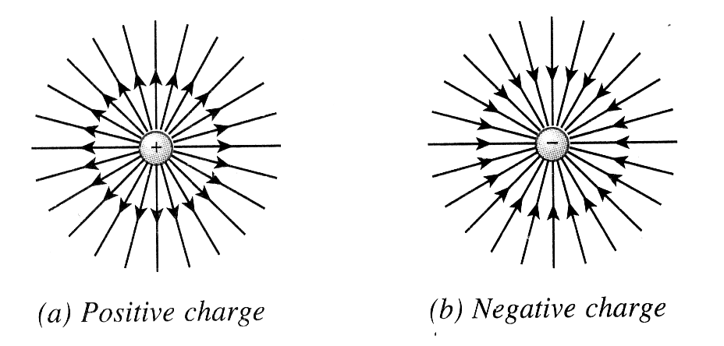
Chủ đề 2: ĐIỆN TRƯỜNG. CƯỜNG ĐỘ ĐIỆN TRƯỜNG
III. ĐƯỜNG SỨC ĐIỆN
1. Định nghĩa
Đường sức điện trường là đường mà tiếp tuyến tại mỗi điểm của nó là giá của véc tơ cường độ điện trường tại điểm đó. Nói cách khác đường sức điện trường là đường mà lực điện tác dụng dọc theo nó.

Slide 11
Chủ đề 2: ĐIỆN TRƯỜNG. CƯỜNG ĐỘ ĐIỆN TRƯỜNG
III. ĐƯỜNG SỨC ĐIỆN
2. Hình dạng đường sức của một số điện trường

Slide 12
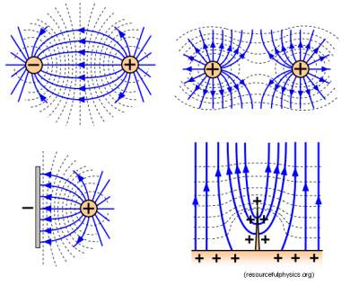
Chủ đề 2: ĐIỆN TRƯỜNG. CƯỜNG ĐỘ ĐIỆN TRƯỜNG
III. ĐƯỜNG SỨC ĐIỆN
2. Hình dạng đường sức của một số điện trường

Slide 13
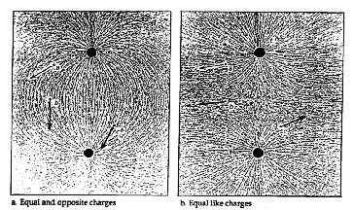
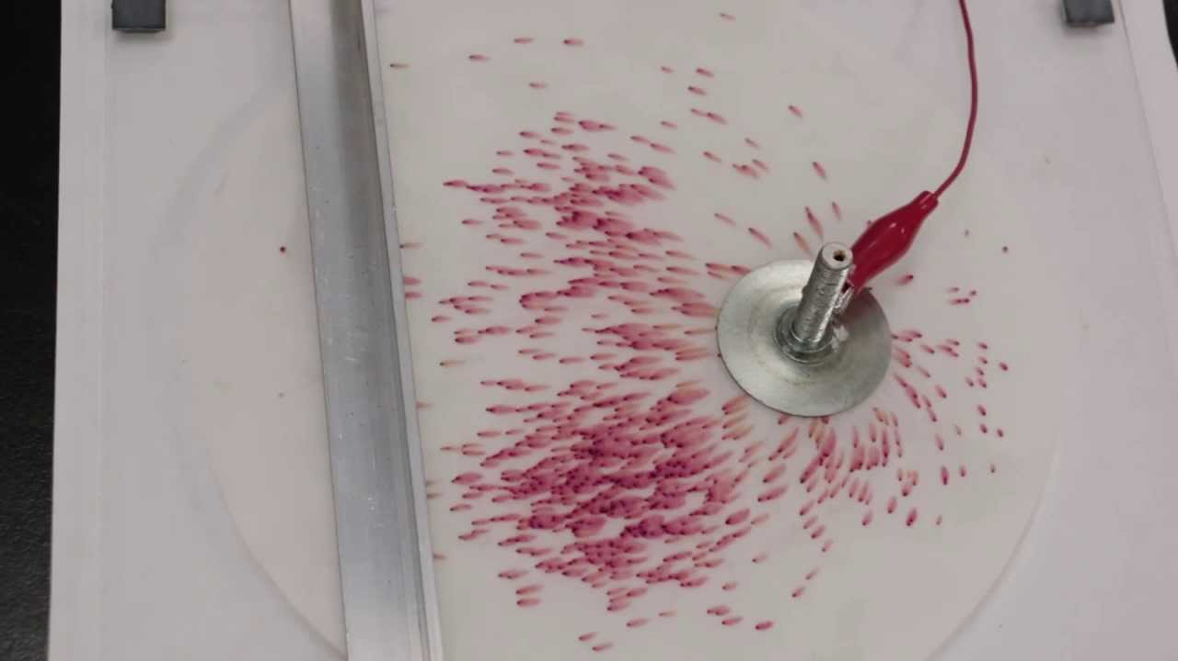
Chủ đề 2: ĐIỆN TRƯỜNG. CƯỜNG ĐỘ ĐIỆN TRƯỜNG
III. ĐƯỜNG SỨC ĐIỆN
2. Hình dạng đường sức của một số điện trường

Slide 14
Chủ đề 2: ĐIỆN TRƯỜNG. CƯỜNG ĐỘ ĐIỆN TRƯỜNG
III. ĐƯỜNG SỨC ĐIỆN
3. Đặc điểm của đường sức điện.
+ Qua mỗi điểm trong điện trường chỉ có duy nhất một đường sức điện đi qua.
+ Đường sức điện có hướng trùng với hướng của vecto cường độ điện trường $\vec{E}$ tại điểm đó.
+ Đường sức điện của điện trường tĩnh là các đường “không khép kín”
 Vào âm ra dương (âm: hướng nội, dương: hướng ngoại)
 Nếu chỉ có 1 điện tích: từ (+) ra vô cùng / từ vô cùng vào (-).
+ Quy ước:
 Nơi có E lớn thì vẽ đường sức dày hơn.
 Nơi có E nhỏ thì vẽ đường sức thưa hơn.

Slide 15
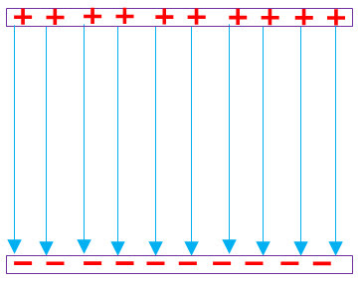
Chủ đề 2: ĐIỆN TRƯỜNG. CƯỜNG ĐỘ ĐIỆN TRƯỜNG
III. ĐƯỜNG SỨC ĐIỆN
4. Điện trường đều
Điện trường đều là điện trường mà véc tơ cường độ điện trường tại mọi điểm đều có cùng phương chiều và độ lớn.
Đường sức điện trường đều là những đường thẳng song song cách đều.

